Slide 1
Java
Chapter 1. JDK설치 및 설정
의
정석
http://www.javachobo.com
Java의 정석
제 1 장
JDK설치 및 설정

Slide 2
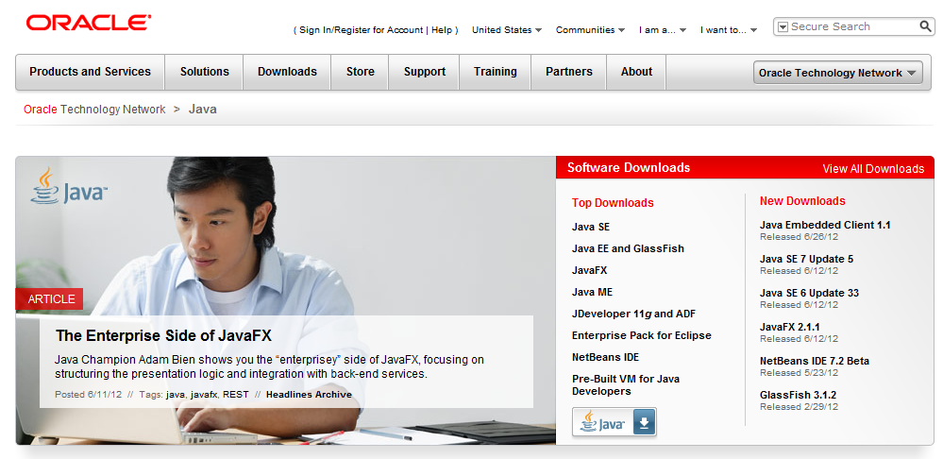
Java
Chapter 1. JDK설치 및 설정
의
정석
http://www.javachobo.com
JDK 다운로드
http://www.oracle.com/technetwork/java/index.html 을 방문한다.
클릭하세요.

Slide 3
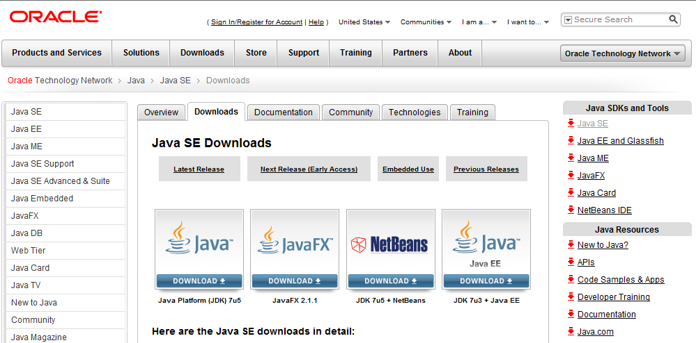
Java
Chapter 1. JDK설치 및 설정
의
정석
http://www.javachobo.com
JDK 다운로드
- JDK 1.6 버전을 다운로드한다.(현재 최신 버전은 JDK1.7)
클릭하세요.

Slide 4
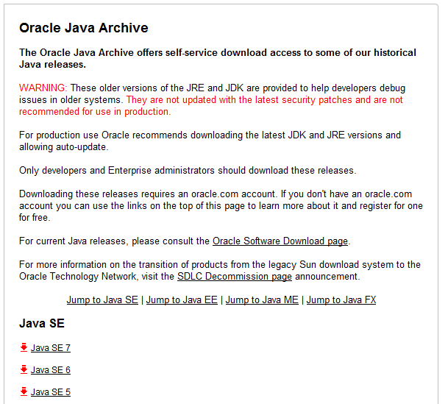
Java
Chapter 1. JDK설치 및 설정
의
정석
http://www.javachobo.com
JDK 다운로드
- JDK 1.6 버전을 다운로드한다.(현재 최신 버전은 JDK1.7)
클릭하세요.

Slide 5
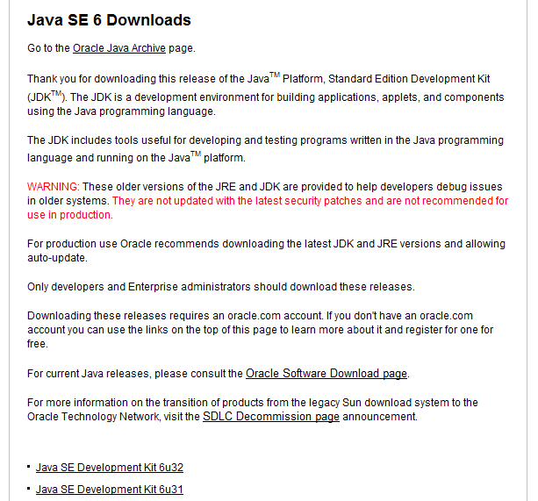
Java
Chapter 1. JDK설치 및 설정
의
정석
http://www.javachobo.com
JDK 다운로드
- JDK 1.6 버전을 다운로드한다.(현재 최신 버전은 JDK1.7)
클릭하세요.

Slide 6
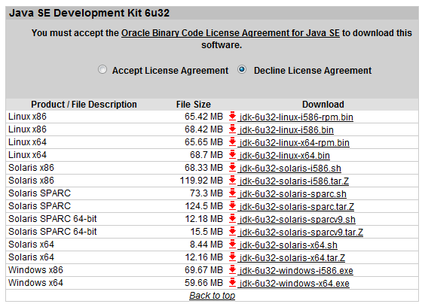
Java
Chapter 1. JDK설치 및 설정
의
정석
http://www.javachobo.com
JDK 다운로드
- 해당 OS에 맞는 버전을 선택한다. 아래는 Windows(32bit) JDK를 선택한 경우
1.클릭하세요.
2. 클릭하세요.

Slide 7
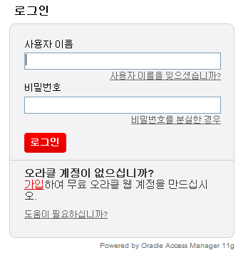
Java
Chapter 1. JDK설치 및 설정
의
정석
http://www.javachobo.com
JDK 다운로드
- 로그인을 해야 다음 단계를 진행할 수 있다. 아이디가 없다면 가입후 로그인한다.

Slide 8
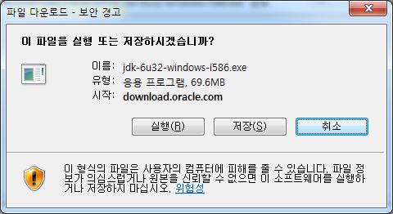
Java
Chapter 1. JDK설치 및 설정
의
정석
http://www.javachobo.com
JDK 다운로드
- 로그인에 성공하면 아래와 같은 창이 나타납니다. ‘저장’을 누르고 다운로드한 파일을 저장할 위치를 지정하고 ‘확인’을 누릅니다.
클릭하세요.

Slide 9
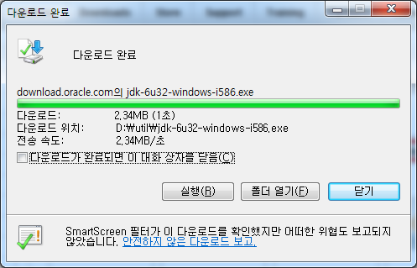
Java
Chapter 1. JDK설치 및 설정
의
정석
http://www.javachobo.com
JDK 다운로드
- 다운로드를 마치면 다음과 같은 창이 나타납니다.
클릭하세요.

Slide 10
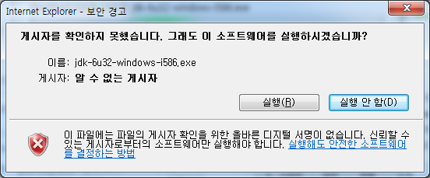
Java
Chapter 1. JDK설치 및 설정
의
정석
http://www.javachobo.com
2. JDK 설치
클릭하세요.

Slide 11
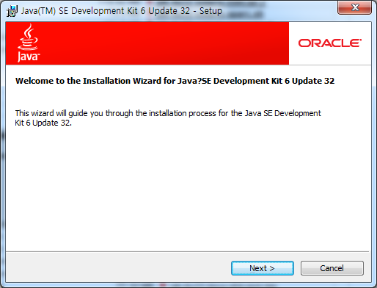
Java
Chapter 1. JDK설치 및 설정
의
정석
http://www.javachobo.com
2. JDK 설치
클릭하세요.

Slide 12
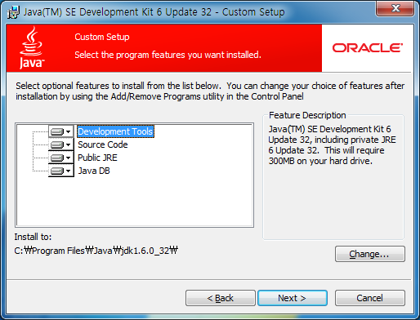
Java
Chapter 1. JDK설치 및 설정
의
정석
http://www.javachobo.com
2. JDK 설치
- ‘Change…’을 눌러서 설치될 위치를 자신이 원하는 곳으로 변경한다.
클릭하세요.

Slide 13
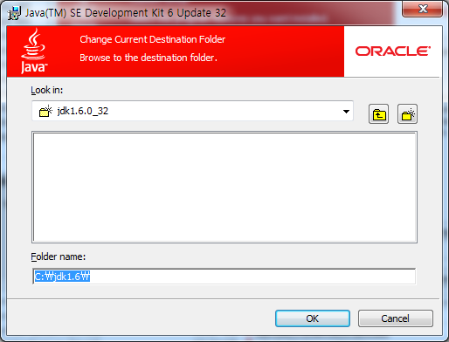
Java
Chapter 1. JDK설치 및 설정
의
정석
http://www.javachobo.com
2. JDK 설치
- 설치할 위치를 원하는 곳으로 입력하고 ‘OK’버튼을 클릭하세요.
1. 설치할 위치를 입력하세요.
2. 클릭하세요.

Slide 14
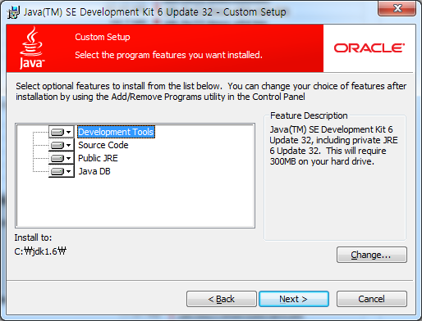
Java
Chapter 1. JDK설치 및 설정
의
정석
http://www.javachobo.com
2. JDK 설치
- 설치할 위치가 변경된 것을 확인하고 ‘Next >’ 를 클릭하세요.
1. 변경된 위치를 확인하세요.
2. 클릭하세요.

Slide 15
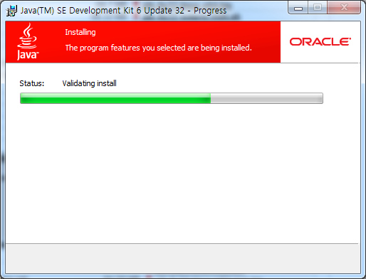
Java
Chapter 1. JDK설치 및 설정
의
정석
http://www.javachobo.com
2. JDK 설치
- 설치가 진행됩니다.

Slide 16
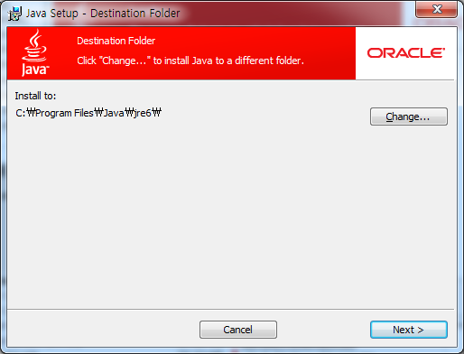
Java
Chapter 1. JDK설치 및 설정
의
정석
http://www.javachobo.com
2. JDK 설치
- JRE의 설치 위치를 변경할 수 있는 화면입니다. 그냥 ‘Next >’를 누릅니다.
클릭하세요.

Slide 17
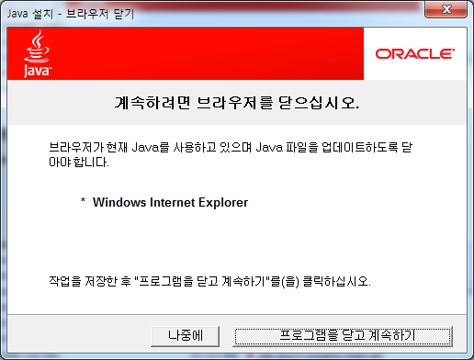
Java
Chapter 1. JDK설치 및 설정
의
정석
http://www.javachobo.com
2. JDK 설치
- 만일 아래와 같은 화면이 나타나면 ‘프로그램을 닫고 계속하기’를 클릭하세요.
클릭하세요.

Slide 18
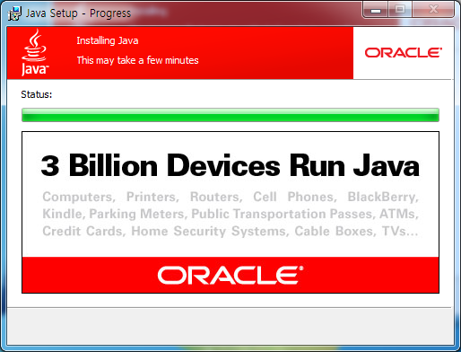
Java
Chapter 1. JDK설치 및 설정
의
정석
http://www.javachobo.com
2. JDK 설치
- 아래와 같은 화면이 나타나면서 JRE의 설치가 진행됩니다.

Slide 19
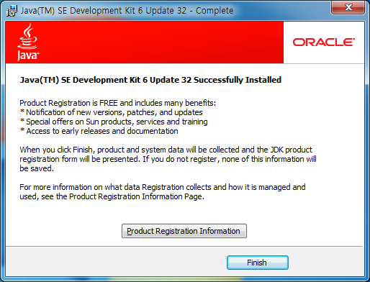
Java
Chapter 1. JDK설치 및 설정
의
정석
http://www.javachobo.com
2. JDK 설치
- 아래와 같은 화면이 나타나면 JDK의 설치가 모두 끝난 것입니다.
클릭하세요.

Slide 20
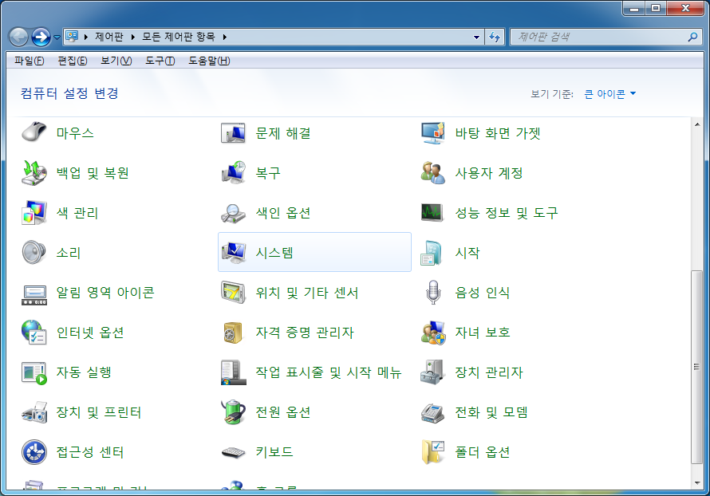
Java
Chapter 1. JDK설치 및 설정
의
정석
http://www.javachobo.com
3. JDK 설정
- 제어판을 열고 ‘시스템’을 클릭하세요.
클릭하세요.

Slide 21
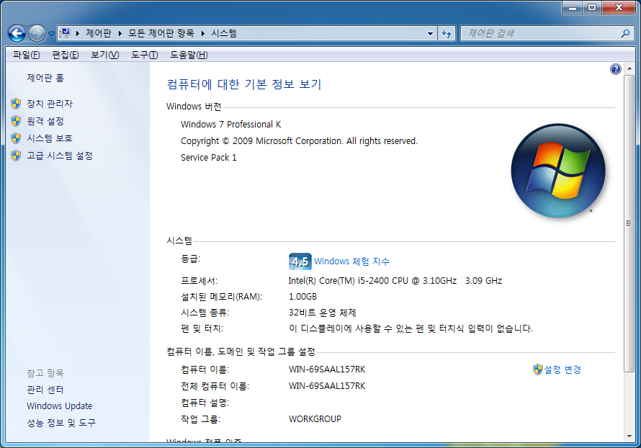
Java
Chapter 1. JDK설치 및 설정
의
정석
http://www.javachobo.com
3. JDK 설정
- 고급 시스템 설정을 클릭하세요.
클릭하세요.

Slide 22
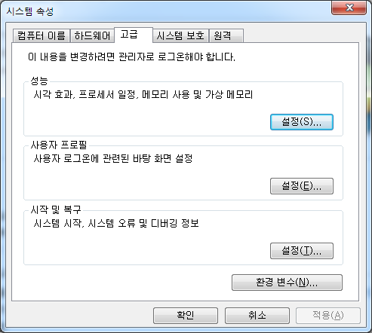
Java
Chapter 1. JDK설치 및 설정
의
정석
http://www.javachobo.com
3. JDK 설정
- 상단의 '고급'탭을 클릭한 다음, 하단의 '환경변수(N)'를 클릭하세요.
1. 클릭하세요.
2. 클릭하세요.

Slide 23
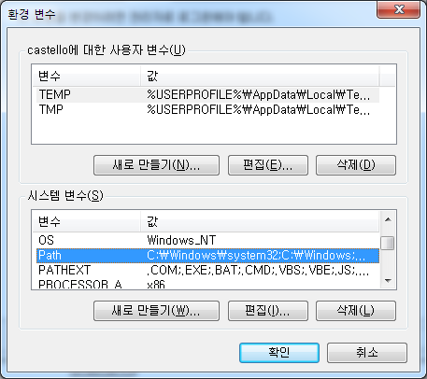
Java
Chapter 1. JDK설치 및 설정
의
정석
http://www.javachobo.com
3. JDK 설정
- 아래의 환경변수화면에서 'Path'를 선택하고 '편집(I)'버튼을 클릭하세요.
1. 클릭하세요.
2. 클릭하세요.

Slide 24
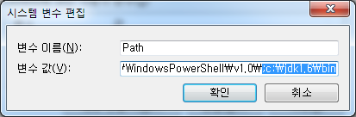
Java
Chapter 1. JDK설치 및 설정
의
정석
http://www.javachobo.com
3. JDK 설정
- 기존의 'Path'의 '변수 값‘ 마지막에 ';c:\jdk1.6\bin'을 추가한 다음 '확인'버튼을 누른다.(JDK설치장소\bin을 Path에 추가한다.)
이렇게 해야 javac.exe와 같이 c:\jdk1.6\bin에 있는 실행파일들을 경로에 관계없이 어디서나 실행할 수 있다.
1. 내용을 추가하세요.
2. 클릭하세요.

Slide 25
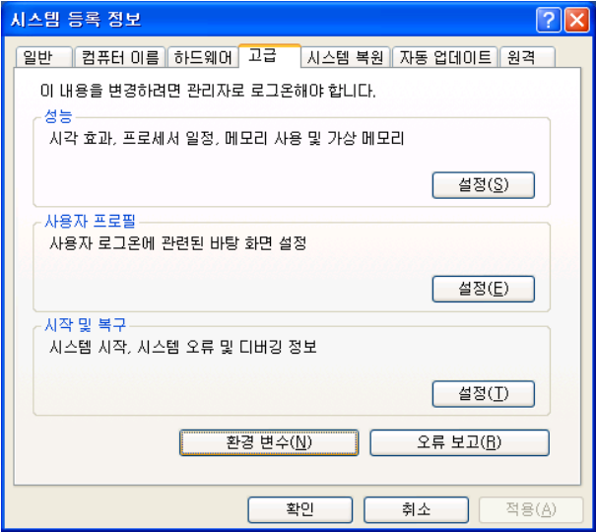
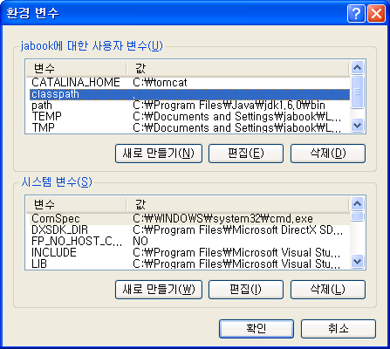
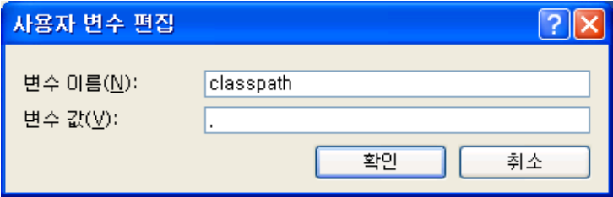
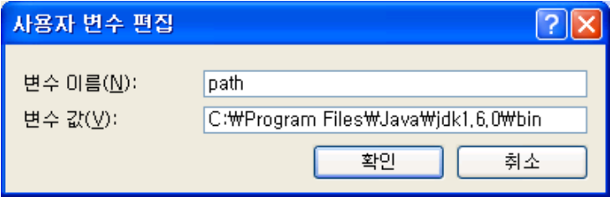
개발 환경
JDK 1.5 설치
  http://www.oracle.com/technetwork/java/javase/downloads/jdk6downloads-1902814.html에서 다운로드
  경로 설정
  Javac : 컴파일러
  Java : 실행 도구

Slide 26
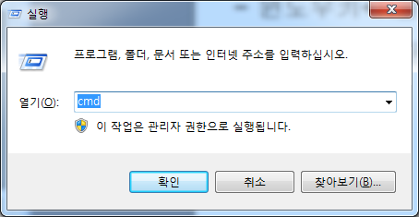
Java
Chapter 1. JDK설치 및 설정
의
정석
http://www.javachobo.com
3. JDK 설정
- 윈도우키+R을 누르면 다음과 같은 화면이 나타납니다.
(윈도우키는 왼쪽Ctrl의 옆에 있습니다.)
1. 입력하세요.
2. 클릭하세요.

Slide 27
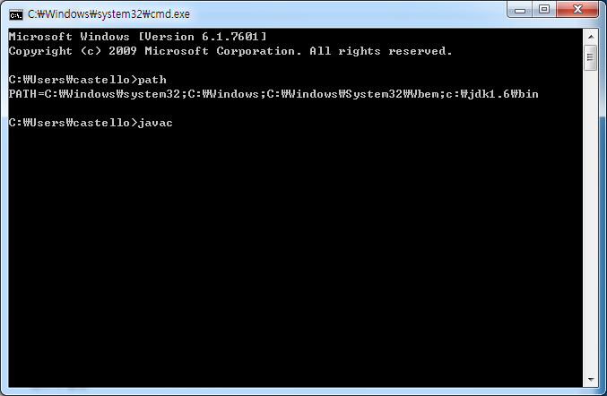
Java
Chapter 1. JDK설치 및 설정
의
정석
http://www.javachobo.com
3. JDK 설정
- 먼저 'path'라고 입력하면, 설정된 path를 확인할 수 있다. 이전에 변경한 내용과 같은지 확인한다.
그 다음 'javac'라고 입력하면 다음과 같은 화면이 나타난다.
1. path라고 입력하고 엔터키를 누르세요.
2. c:\jdk1.6\bin이 추가 되었음을 확인
3. javac라고 입력하고 엔터키를 누르세요.

Slide 28
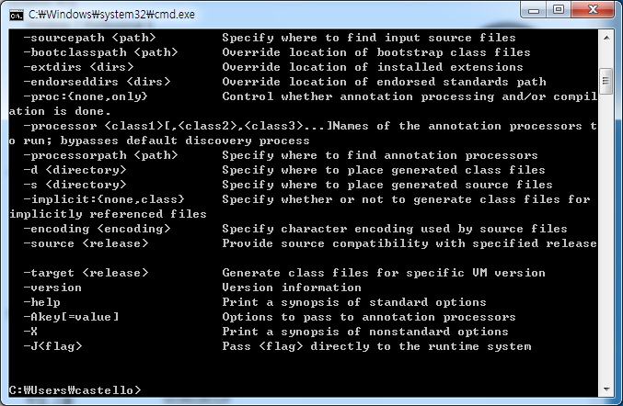
Java
Chapter 1. JDK설치 및 설정
의
정석
http://www.javachobo.com
3. JDK 설정
- 아래와 같은 화면이 나타나면 설정이 잘 된것입니다.
만일 'javac'은(는) 내부 또는 외부 명령, 실행할 수 있는 프로그램, 또는 배치 파일이 아닙니다.라는 내용이 나타나면 Path설정이 잘못된 것입니다. 다시한번 실제로 JDK를 설치한 위치와 Path를 확인해보세요.

Slide 29
Java
Chapter 1. JDK설치 및 설정
의
정석
http://www.javachobo.com
3. JDK 설정
- 이것으로 JDK의 설치 및 설정이 모두 끝났다. 더이상 설치관련해서 해야할 일은 없다. classpath를 설정해야한다던가하는 일은 하지 않아도 됩니다.
JDK1.2 이전에는 classpath를 따로 설정해 주어야 했으나, JDK1.2이후로는 별도로 설정해주지 않아도 됩니다.
(나중에 classpath를 설정해야하는 경우가 있을 수 있지만, 지금은 하지 않아도 됩니다.)

